Slide 1
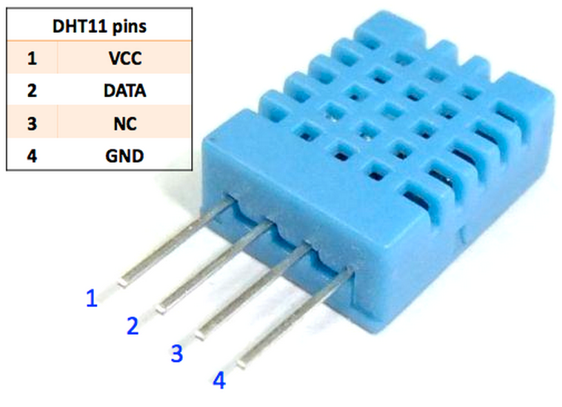
DHT11温湿度传感器
简单
准确
便宜
http://www.adafruit.com/datasheets/DHT11-chinese.pdf

Slide 2
OT的数据接口
基于json
{ method: “data”,
params:{
“value”:123,
“tags”:[“xxx”,”yyy”]
}
}
基于Tag标签的数据存储

Slide 3
Addon调用实现
n = _snprintf(json, sizeof(json),
"{ \"method\":\"data\",
\"params\":{
\"value\":%u,
\"tags\":[\"humidity\"]
}
}", humi_h);
api_ot.notify(json, n);

